Slide 1
JavaScript 基礎教學
03/23

Slide 2
認識JavaScript
JavaScript 是一個成熟的動態程式語言，應用於 HTML 文件（document）上時，就可以為網頁提供動態的互動功能。
描述網頁的行為，讓網頁可以跟使用者和 server 互動。
https://www.w3schools.com/js/js_intro.asp

Slide 3
JavaScript 語法
JavaScript 是一門程式語言，就是編寫一連串的指令 (instructions)，告訴瀏覽器要做什麼事情。
我們將 JavaScript 程式指令，稱作語句 (statement)，一個程式會由許多語句組成，而瀏覽器會由上至下、由左到右依序執行這些語句。
語句定義了 JavaScript 中的主要語法，語句通常使用一或多個關鍵字來描述你想做的事情。語句可以很簡單，例如執行一個函數 (function)；也可以比較複雜，例如一個邏輯判斷區塊 (if else)。

Slide 4
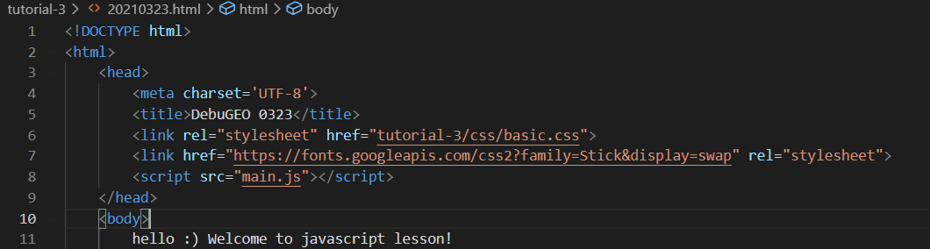
開始 Javascript
新增.js檔
引入html：
<script src=“檔名.js"></script>

Slide 5
分號 ;
JavaScript 的每一個語句以分號 ; 來做結束。
JavaScript 的結尾分號 ; 是可以省略的 (optional)，但為了讓程式碼更清楚也避免拿掉後可能讓程式碼解析錯誤，一般最好還是習慣加上分號。

Slide 6
註解 (Comment)
註解顧名思義，是寫給開發人員自己看的註釋，註解語法是告訴瀏覽器忽略和不要執行這段語句。
JavaScript 的註解有分單行註解 (雙斜線 //) 和多行註解 (/* 用 "/*" 和 "*/" 符號，被包住在中間的所有字都是註解 */)。
// 這是單行註解
/*
這是...
多
行
註解
*/

Slide 7
Input -> Output
Writing into an HTML element, using innerHTML
Writing into the HTML output using document.write()
Writing into an alert box, using window.alert()
Writing into the browser console, using console.log()
https://www.w3schools.com/js/js_output.asp

Slide 8
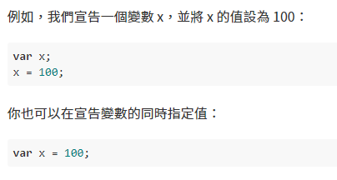
變數（Variables）
變數（Variables）是可以用來儲存數值的容器。
你可以用 var 關鍵字來宣告一個變數
用 = 等號來設定一個值 (value) 給變數
var x = 1;
var y = 2;
var z = x + y;

Slide 9
資料型態
變數 | 說明 | 範例
String | 字串，一段文字。如果要將字串指定給一個變數，您應該將內容用引號給框起來。 | var name = 'Bob';
Number | 數值，一個數字。數字不被引號框起來。 | var number = 10;
Boolean | 布林值，一個 True（真）/False（假）數值。true/false 是 JavaScript 內的特殊關鍵字，不需要用引號將她框住。 | var statement = true;
Array | 陣列，一個可以儲存多個數值在單一參考中的結構。 | var name_array = [1,'Bob','Steve',10]; 可以用這個方式來呼叫陣列的每一個成員：name_array [0]、name_array [1] 等。
Object | 物件。基本上，JavaScript 內的所有東西都可以視為一個物件，而且可以被存放在變數裡。 | var doc = document.querySelector('h1'); 這個項目之前的所有例子也都是物件。

Slide 10
JavaScript 識別字 (Identifiers)
你取的變數名稱，像是上面例子的 x y z，稱做識別字 (identifier)，可以用識別字來引用某個變數。
識別字必須是唯一且不重複的，不然後面定義的新同名變數會覆蓋掉前面定義的變數。
JavaScript 識別字的命名有一定規則和限制：
識別字只允許使用字母 a-z A-Z (letters), 數字 0-9 (digits), 底線 _ (underscores) 和錢符號 $ (dollar signs)。
識別字的開頭只能是字母、底線或錢符號。
識別字是大小寫有別的 (case sensitive)，例如變數 hello 不等於變數 Hello。
JavaScript 的保留字 (reserved words) 不能用作變數名稱。
Notes:
JavaScript 允許的字母還包含 Unicode，簡單的說中文也可以用作變數名稱，例如：
var 顏色 = '藍色'; alert(顏色); 但一般很少用中文或其他語言文字當作變數名稱。

Slide 11
JavaScript 保留字 (Reserved Words)
JavaScript 保留字是保留來給特殊用途或特定語法使用的，所以不能用來當作變數名稱，JavaScript 的保留字有：
abstract | arguments | await* | boolean | let* | long | in
break | byte | case | catch | null | package | private
char | class* | const | continue | public | return | short
debugger | default | delete | do | super* | switch | instanceof
double | else | enum* | eval | throw | throws | protected
export* | extends* | false | final | try | typeof | static
finally | float | for | function | volatile | while | int
goto | if | implements | import* | synchronized | this | native
interface | new | var | with | transient | true | void
Notes:
https://www.w3schools.com/js/js_reserved.asp

Slide 12
Const 常數
const name1 = value1 [, name2 = value2 [, ... [, nameN = valueN]]];
nameN
常數的名稱，可以是任何合法的 identifier。
valueN
常數的值，可以是任何合法的 expression, 包括 function expression。
常數不能重複指定值，也不能重複宣告。

Slide 13
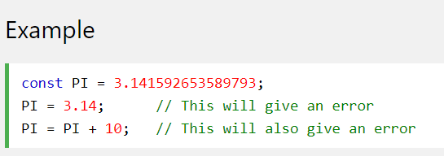
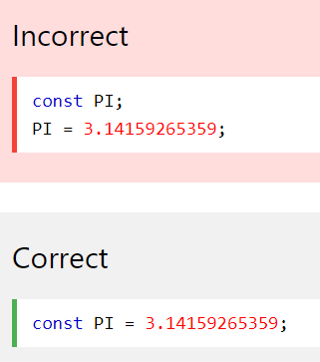
Const

Slide 14
運算子 (Operator)
JavaScript 有許多不同類型的運算子，來讓你可以做不同的操作。
運算子 | 說明 | 符號 | 範例
相加／連接 | 用於將兩個數字相加，或是將兩個字串連接在一起。 | + | 6 + 9; 'Hello ' + 'world!';
減、乘、除 | 這些運算子就跟基礎數學計算中在做的事情相同。 | -, *, / | 9 - 3; 8 * 2; // 在 JavaScript 中，相乘運算子是* 9 / 3;
指定運算子 | 您已經見過她了：這可以將一個數值指定給一個變數。 | = | var name = 'Bob';

Slide 15
運算子 (Operator)
運算子 | 說明 | 符號 | 範例
等價運算子 | 測試兩個數值是否相等，並且回傳一個 true/false 的結果。 | ==, === | var number = 3; number === 4;
否定、不相等 | 通常會跟相等運算子搭配使用，否定運算子在 JavaScript 中代表邏輯非（NOT）—她可以將 true 轉換為 false ……等。 | !, !== | 第一個敘述句回傳的是 true，但我們使否定運算子，使得對照組的敘述句回傳了 false： var myVariable = 3; !(myVariable === 3); 在這裏，我們測試了「myVariable 是否不等於 3」的一個敘述。這個敘述回傳的是 false，因為她確實等於 3。 var myVariable = 3; myVariable !== 3;

Slide 16
判斷式>>>看程式碼
1. 判斷 true or false
if(判斷){
若判斷的結果是正確的(true)，執行此大括號區塊中的程式碼。
反之，若結果是錯誤的(false)，忽略此區塊。
}
2. 判斷 true & false
if(判斷){
若判斷的結果是正確的(true)，執行此大括號區塊中的程式碼。
}else{
若判斷是錯誤的(false)，執行else大括號區塊中的程式碼。
}

Slide 17
判斷式>>>看程式碼
3. 加入其他判斷
if(判斷1){
若判斷的結果是正確的(true)，執行此大括號區塊中的程式碼。
若第一次判斷錯誤(false)，繼續進行下方 else if 的第二次判斷。
}else if(判斷2){
同上
}else{
若以上所有判斷都錯誤(false)，執行else區塊中的程式碼。
}

Slide 18
大展身手
請設計一個網頁計算機，可以讓使用者進行四則運算，當輸入非數字時，要給提示說明「輸入錯誤」。
提示：使用var, alert(), if(){else if(){else if(){…}else{}

